Slide 1

第3章 典型软件漏洞分析
伏 晓
南京大学软件学院

Slide 2
本讲要点
1. 什么是缓冲区溢出漏洞？
2. 什么是栈溢出？栈溢出漏洞如何利用？
3. 什么是堆溢出？堆溢出漏洞如何利用？
4. 什么是格式化字符串漏洞？该漏洞如何利用？
5. 针对缓冲区溢出漏洞，Windows平台设置了哪些保护机制？

Slide 3
1. 什么是缓冲区溢出漏洞？
（1）内存结构
Win32系统中，进程使用的内存按功能可以分4个区域
该区域内存由系统自动分配，用于动态存储函数之间的调用关系
低端内存区域（低地址）
栈区
栈增长方向
该区域内存由进程利用相关函数或运算符动态申请，用完后释放并归还给堆区。例如，C语言中用malloc/free函数，C++语言中用new/delete运算符申请的空间就在堆区。
堆区
堆增长方向
代码区
高端内存区域（高地址）
数据区
存放程序汇编后的机器代码和只读数据
用于存储全局变量和静态变量

Slide 4
1. 什么是缓冲区溢出漏洞？
（2）缓冲区
程序中所使用的缓冲区可以是堆区和栈区，也可以是存放静态变量的数据区。
由于进程中各个区域都有自己的用途，根据缓冲区利用的方法和缓冲区在内存中所属区域，其可分为栈溢出和堆溢出。

Slide 5
1. 什么是缓冲区溢出漏洞？
（3）缓冲区溢出漏洞
缓冲区溢出漏洞就是在向缓冲区写入数据时，由于没有做边界检查，导致写入缓冲区的数据超过预先分配的边界，从而使溢出数据覆盖在合法数据上而引起系统异常的一种现象。
目前，缓冲区溢出漏洞普遍存在于各种操作系统（Windows、Linux、Solaris、Free BSD、HP-UX以及IBM AIX），以及运行在操作系统上的各类应用程序中。

Slide 6
2. 什么是栈溢出？栈溢出漏洞如何利用？
（1）函数的栈帧
在程序设计中，栈通常指的是一种后进先出的数据结构。
相对于广义的栈而言，栈帧是操作系统为进程中的每个函数调用划分的一个空间，每个栈帧都是一个独立的栈结构，而系统栈则是这些函数调用栈帧的集合。
系统栈由系统自动维护，用于实现高级语言中函数的调用。

Slide 7
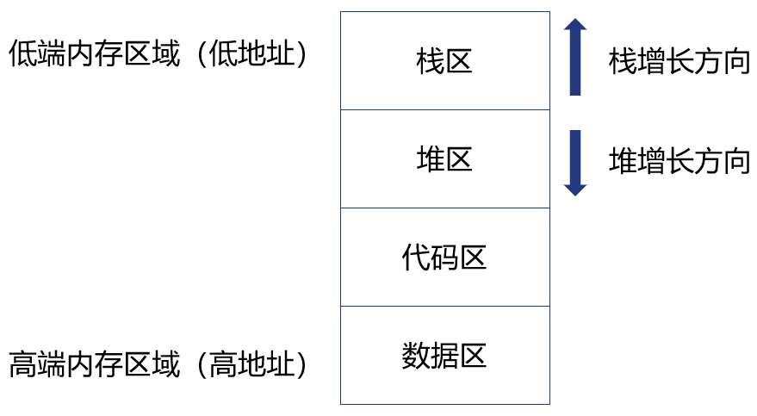
2. 什么是栈溢出？栈溢出漏洞如何利用？
（1）函数的栈帧
当函数被调用时，系统会为这个函数开辟一个新的栈帧，并把它压入栈区中，所以正在运行的函数总是在系统栈区的栈顶（本书称为：当前栈帧）。当函数返回时，系统会弹出该函数所对应的栈帧空间。
栈帧的生长方向是从高地址向低地址增长的。
int func_B()
{
......
}
int func_A()
{
func_B();
}
int main()
{
func_A();
}
低地址
未使用的栈区
ESP
func_B函数栈帧
栈增长方向
EBP
func_A函数栈帧
main函数栈帧
高地址

Slide 8
2. 什么是栈溢出？栈溢出漏洞如何利用？
（1）函数的栈帧
ESP：扩展栈指针（Extended Stack Pointer）寄存器，其存放的指针指向当前栈帧的栈顶。
EBP：扩展基址指针（Extended Base Pointer）寄存器，其存放的指针指向当前栈帧的栈底。
显然，ESP与EBP之间的空间即为当前栈帧空间。
int func_B()
{
......
}
int func_A()
{
func_B();
}
int main()
{
func_A();
}
低地址
未使用的栈区
ESP
func_B函数栈帧
栈增长方向
EBP
func_A函数栈帧
main函数栈帧
高地址

Slide 9
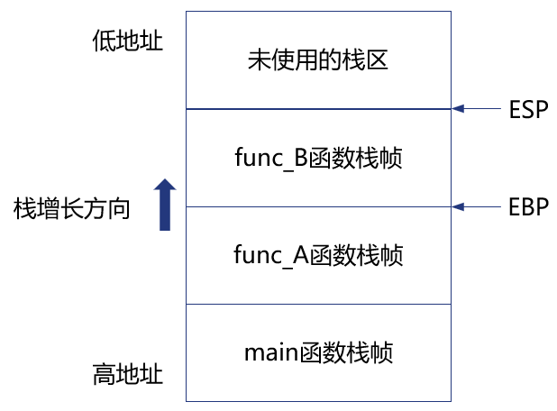
2. 什么是栈溢出？栈溢出漏洞如何利用？
（1）函数的栈帧
一个函数栈帧中主要包含如下信息。
1）前一个栈帧的栈底位置，即前栈帧EBP，用于在函数调用结束后恢复主调函数的栈帧（前栈帧的栈顶可计算得到）。
2）该函数的局部变量。
3）函数调用的参数。
4）函数的返回地址RET，用于保存函数调用前指令的位置，以便函数返回时能恢复到调用前的代码区中继续执行指令。

Slide 10
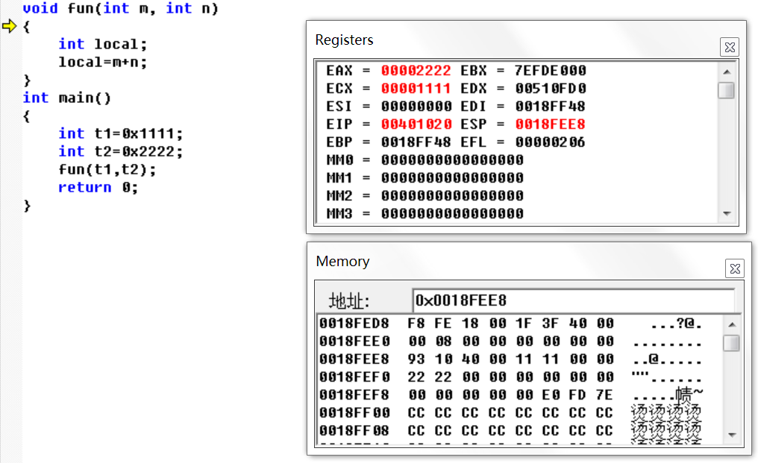
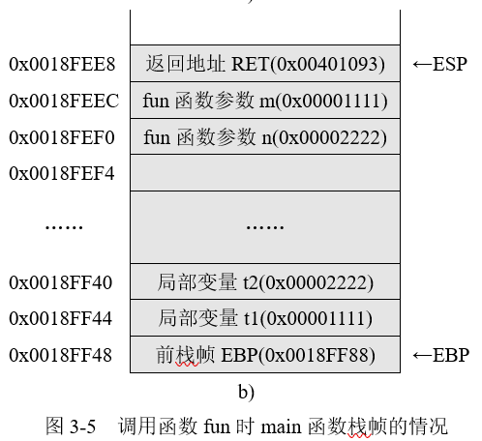
2. 什么是栈溢出？栈溢出漏洞如何利用？
（2）函数调用的步骤
4）将当前栈帧调整为被调用函数的栈帧
3）代码区跳转。CPU从当前代码区跳转到被调用函数的入口，EIP指向被调用函数的入口处。
2）返回地址RET入栈。将当前指令的下一条指令地址压入主调函数的函数栈帧中。
1）参数入栈。将被调用函数的实际参数从右到左依次压入主调函数的函数栈帧中。

Slide 11
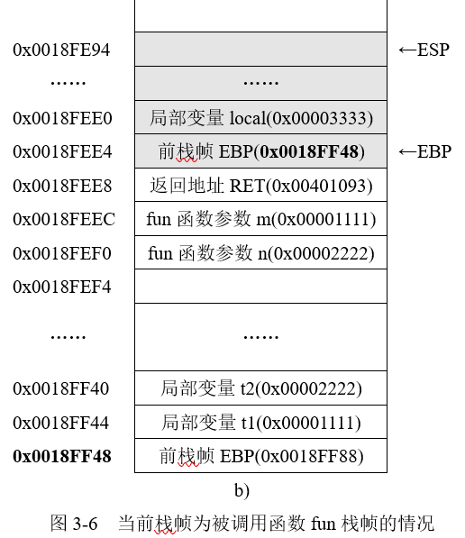
2. 什么是栈溢出？栈溢出漏洞如何利用？
（2）函数调用的步骤
4）将当前栈帧调整为被调用函数的栈帧
③为新栈帧分配空间：ESP 减去适当的值，作为新的当前栈帧的栈顶。
②更新当前栈帧底部：将主调函数的栈帧顶部指针ESP的值赋给EBP，作为新的当前栈帧（即被调用函数的栈帧）底部。
①将主调函数的栈帧底部指针EBP入栈，以便被调用函数返回时恢复主调函数的栈帧。

Slide 12
2. 什么是栈溢出？栈溢出漏洞如何利用？
（2）函数调用的步骤
返回主调函数的步骤
①保存返回值。将函数的返回值保存在寄存器EAX 中。
②弹出当前栈帧，将前一个栈帧（即主调函数栈帧）恢复为当前栈帧

Slide 13
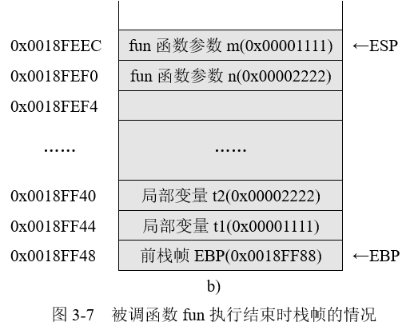
2. 什么是栈溢出？栈溢出漏洞如何利用？
（2）函数调用的步骤
②弹出当前栈帧，将前一个栈帧（即主调函数栈帧）恢复为当前栈帧
降低栈顶，回收当前栈帧的空间；
弹出当前EBP指向的值（即主调函数的栈帧EBP），并存入EBP 寄存器
弹出返回地址RET，并存入EIP 寄存器，使进程跳转到新的EIP 所指执行指令处（即返回主调函数）。
使得EBP 指向主调函数栈帧的栈底。

Slide 14
2. 什么是栈溢出？栈溢出漏洞如何利用？
（3）栈溢出漏洞基本原理
在函数的栈帧中，局部变量是顺序排列的，局部变量下面紧跟着的是前栈帧EBP以及函数返回地址RET。
如果这些局部变量为数组，由于存在越界的漏洞，那么越界的数组元素将会覆盖相邻的局部变量，甚至覆盖前栈帧EBP以及函数返回地址RET，从而造成程序的异常。

Slide 15
2. 什么是栈溢出？栈溢出漏洞如何利用？
例3-2 修改相邻变量
Void fun()
{
char password[6]=“ABCDE”;
char str[6];
gets(str);
str[5]=‘\0’
if(strcmp(str,password)==0)
printf(“OK.\n”);
else
printf(“NO.\n”);
}
Int main()
{
fun();
return 0;
}

Slide 16
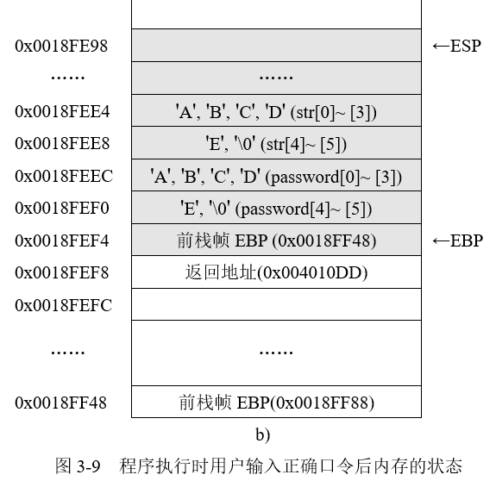
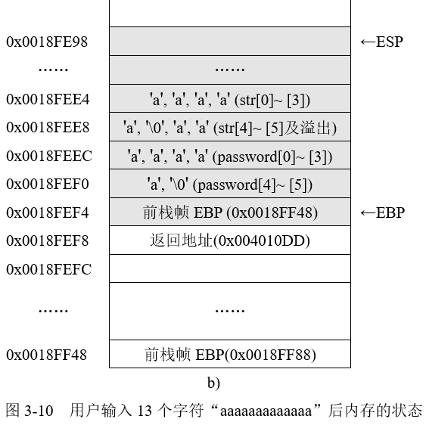
2. 什么是栈溢出？栈溢出漏洞如何利用？
由于C语言中没有数组越界检查，因此，当用户输入的口令超过2个字节时，将会覆盖紧邻的password数组。
（3）栈溢出漏洞基本原理
1）栈溢出修改相邻变量

Slide 17
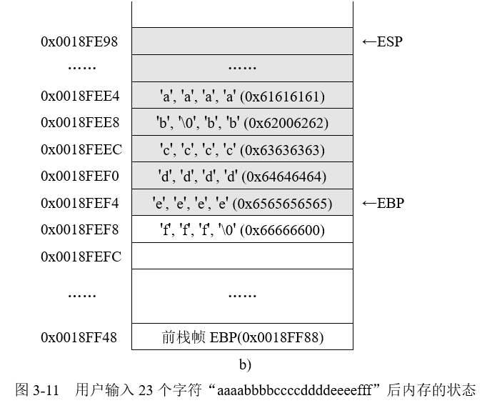
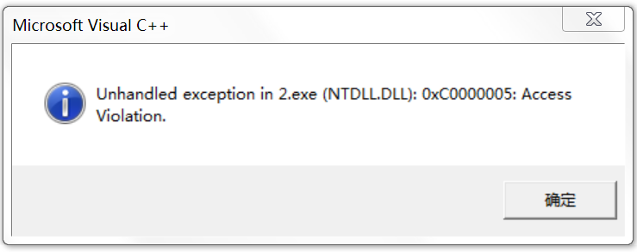
2. 什么是栈溢出？栈溢出漏洞如何利用？
如果用户增加输入字符串的长度，将会超过password数组的边界，从而覆盖前栈帧EBP，甚至是覆盖返回地址RET。当返回地址RET被覆盖后，将会造成进程执行跳转的异常。
（3）栈溢出漏洞基本原理
1）栈溢出修改相邻变量

Slide 18
2. 什么是栈溢出？栈溢出漏洞如何利用？
（3）栈溢出漏洞基本原理
2）栈溢出后修改返回地址RET
栈溢出后修改相邻变量这种漏洞利用对代码环境的要求比较苛刻。更常用的栈溢出修改的目标往往不是某个变量，而是栈帧中的EBP和函数返回地址RET等值。
接下来例3-3演示的是，将一个有效指令地址写入返回地址区域中，这样就可以让CPU跳转到我们希望执行的指令处，从而达到控制程序执行流程的目的。

Slide 19
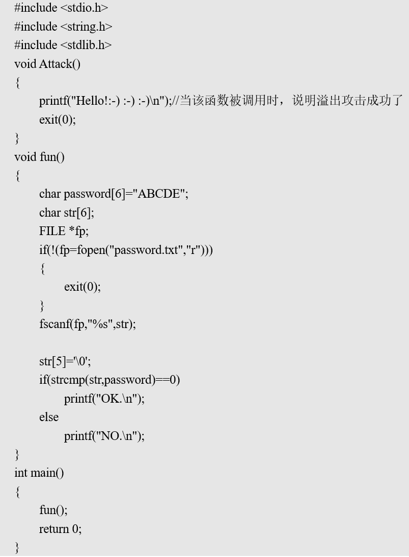
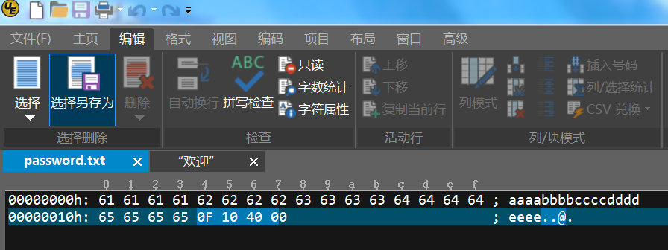
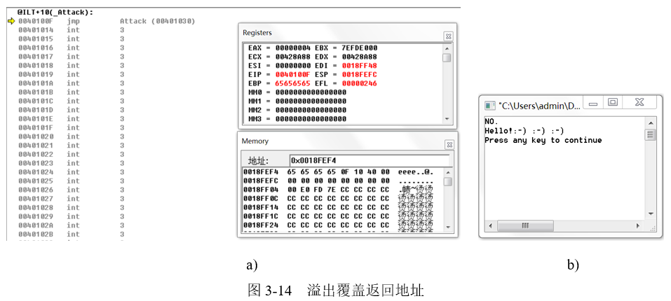
2. 什么是栈溢出？栈溢出漏洞如何利用？
将password.txt文件中最后4个字节改为Attack()函数的入口地址0x0040100F。
函数调用返回时，从栈帧中弹出返回地址，存入EIP中。此时EIP=0x0040100F，CPU按该地址去获取指令，跳转到Attack()函数。
（3）栈溢出漏洞基本原理
2）栈溢出后修改返回地址RET

Slide 20
2. 什么是栈溢出？栈溢出漏洞如何利用？
（4）栈溢出攻击
实际攻击中，攻击者通过缓冲区溢出改写的目标往往不是某一个变量，而是栈帧高地址的EBP和函数的返回地址等值。通过覆盖程序中的函数返回地址和函数指针等值，攻击者可以直接将程序跳转到其预先设定或已经注入到目标程序的代码上去执行。
栈溢出攻击是一种利用栈溢出漏洞所进行的攻击行动，目的在于扰乱具有某些特权运行的程序的功能，使得攻击者取得程序的控制权，如果该程序具有足够的权限，那么整个主机就被控制了。

Slide 21
2. 什么是栈溢出？栈溢出漏洞如何利用？
（4）栈溢出攻击
1）JMP ESP覆盖方法
在实际的漏洞利用中，由于动态链接库的装入和卸载等原因，Windows进程的函数栈帧可能发生移位，即Shellcode在内存中的地址是动态变化的，所以上述采用直接赋地址值的简单方式在以后的运行过程中会出现跳转异常。
可以在覆盖返回地址的时候用系统动态链接库中某条处于高地址且位置固定的跳转指令所在的地址进行覆盖，然后再通过这条跳转指令指向动态变化的Shellcode地址。这样便能够确保程序执行流程在目标系统运行时可以被如期进行。

Slide 22
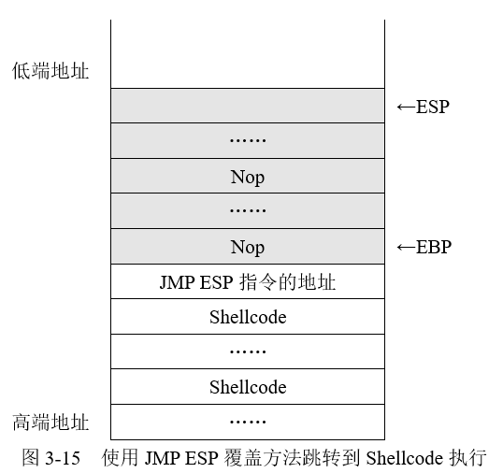
2. 什么是栈溢出？栈溢出漏洞如何利用？
（4）栈溢出攻击
1）JMP ESP覆盖方法
JMP ESP覆盖方法是覆盖函数返回地址的一种攻击方式。考虑到函数返回时ESP总是指向函数返回后的下一条指令，根据这一特点，如果用指令JMP ESP的地址覆盖返回地址，则函数也可以跳转到函数返回后的下一条指令，而从函数返回后的下一条指令开始都已经被Shellcode所覆盖，那么程序就可以跳转到该Shellcode上并执行，从而实现了程序流程的控制。

Slide 23
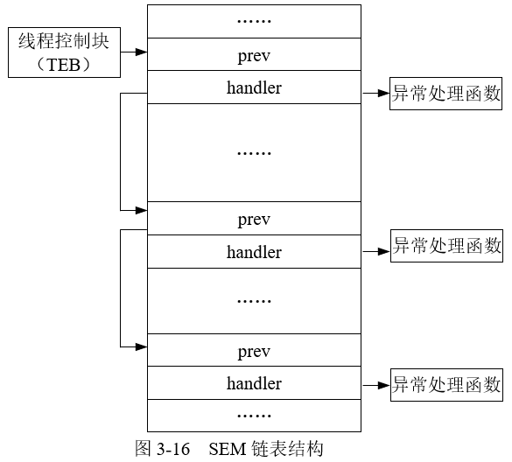
2. 什么是栈溢出？栈溢出漏洞如何利用？
（4）栈溢出攻击
2）SEH覆盖方法
SEH覆盖方法就是覆盖异常处理程序地址的一种攻击方式。由于SEH结构存放在栈中，因此攻击者可以利用栈溢出漏洞，设计特定的溢出数据，将SEH中异常函数的入口地址覆盖为Shellcode的起始地址或可以跳转到Shellcode的跳转指令地址，从而导致程序发生异常时，Windows异常处理机制执行的不是预设的异常处理函数，而是Shellcode。

Slide 24
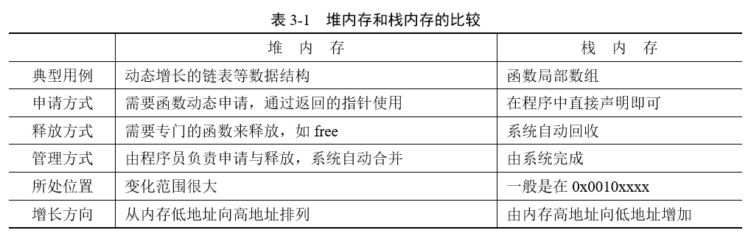
3. 什么是堆溢出？堆溢出漏洞如何利用？
（1）堆的基本知识
1）堆与栈的区别

Slide 25
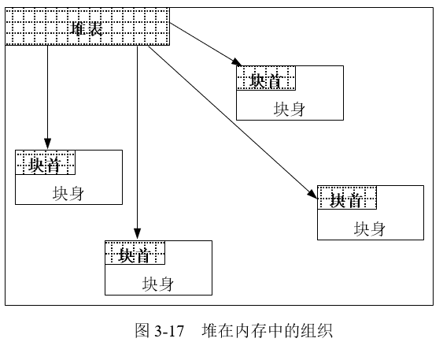
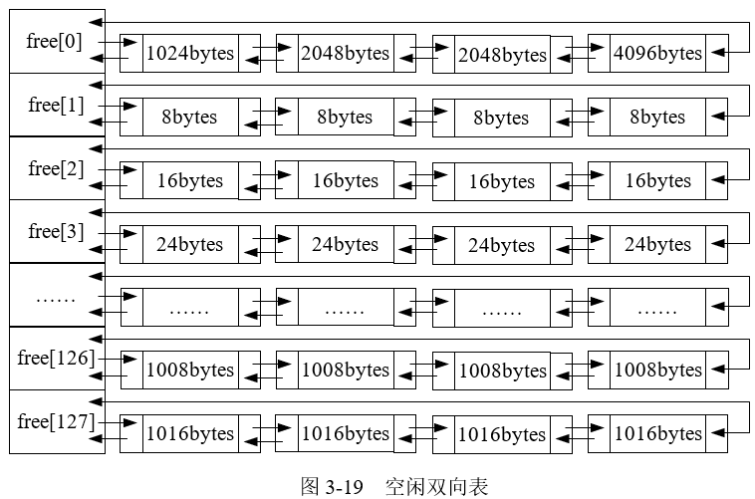
3. 什么是堆溢出？堆溢出漏洞如何利用？
（1）堆的基本知识
2）堆的结构
堆区一开始的堆表区中有一个128项的指针数组，被称为空表索引（freelistarray）。
该数组的每一项包括两个指针，用于表示一个空表。
空表索引的第二项free[1]标识了堆中所有大小为8字节的空闲堆块，之后每个索引项指示的空闲块递增8字节

Slide 26
3. 什么是堆溢出？堆溢出漏洞如何利用？
（2）堆溢出漏洞及利用
如果能够修改链表节点的指针，在“卸下”和“链入”的过程中就有可能获得一次读写内存的机会。
1）DWORD Shoot
堆溢出利用的精髓就是用精心构造的数据去溢出覆盖下一个堆块的块首，使其改写块首中的前向指针（flink）和后向指针（blink），然后在分配、释放、合并等操作发生时伺机获得一次向内存任意地址写入任意数据的机会。
攻击者可以进而劫持进程，运行shellcode。

Slide 27
3. 什么是堆溢出？堆溢出漏洞如何利用？
（2）堆溢出漏洞及利用
1）DWORD Shoot
步骤1：堆中发生溢出，攻击者淹没第二个堆块的块首，从而伪造了前向、后向指针的值。
blink
node
flink
fake
blink
node
fake
flink
blink
node
flink
伪造后的后向指针
（目标内存的地址）
伪造后的前向指针
（4字节恶意数据）
步骤2：“卸掉”被修改过块首的结点时，导致目标地址的内容被修改为4字节的恶意数据。
目标内存
node->blink->flink = node->flink;
blink
node
flink
fake
blink
node
fake
flink
blink
node
flink
伪造后的后向指针
（目标内存的地址）
伪造后的前向指针
（4字节恶意数据）

Slide 28
3. 什么是堆溢出？堆溢出漏洞如何利用？
（2）堆溢出漏洞及利用
2）Heap Spray
栈溢出和堆溢出相结合的一种技术。
首先将shellcode放置到堆中，然后在栈溢出时，控制函数执行流程，跳转到堆中执行shellcode。

Slide 29
4. 什么是格式化字符串漏洞？如何利用？
（1）格式化串漏洞
格式化字符串（简称格式化串）的漏洞本身并不算缓冲区溢出漏洞，这里作为一类比较典型的系统函数存在的漏洞做一介绍。
格式化串漏洞的产生源于数据输出函数中对输出格式解析的缺陷，其根源也是C语言中不对数组边界进行检查的缓冲区错误。

Slide 30
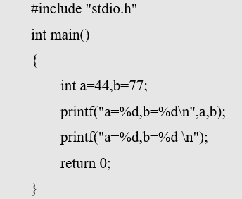
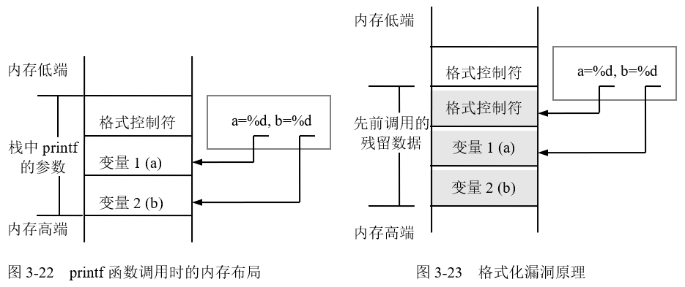
4. 什么是格式化字符串漏洞？如何利用？
（1）格式化串漏洞
printf函数进行格式化输出时，会根据格式化串中的格式化控制符在栈上取相应的参数，然后按照所需格式输出。
如果函数调用给出的输出数据列表少于格式控制符个数，甚至于没有给出输出数据列表，系统仍然会按照格式化串中格式化控制符的个数输出栈中的数据。

Slide 31
4. 什么是格式化字符串漏洞？如何利用？
（2）格式化串漏洞利用
格式化串漏洞的利用可以通过如下方法实现：
通过改变格式化串中输出参数的个数实现修改指定地址的值：可以修改填充字符串长度实现；也可以通过改变输出的宽度实现，如%8d。
通过改变格式化串中格式符的个数，调整格式符对应参数在栈中位置，从而实现对栈中特定位置数据的修改。

Slide 32
4. 什么是格式化字符串漏洞？如何利用？
（2）格式化串漏洞利用
格式化串漏洞是一类真实存在、并且是危害较大的漏洞，但是相对于栈溢出等漏洞而言，实际案例并不多。
格式化串漏洞的形成原因较为简单，只要通过静态扫描等方法，就可以发现这类漏洞。
在Visual Studio 2005以上版本中的编译级别对参数进行了检查，且默认情况下关闭了对%n控制符的使用。

Slide 33
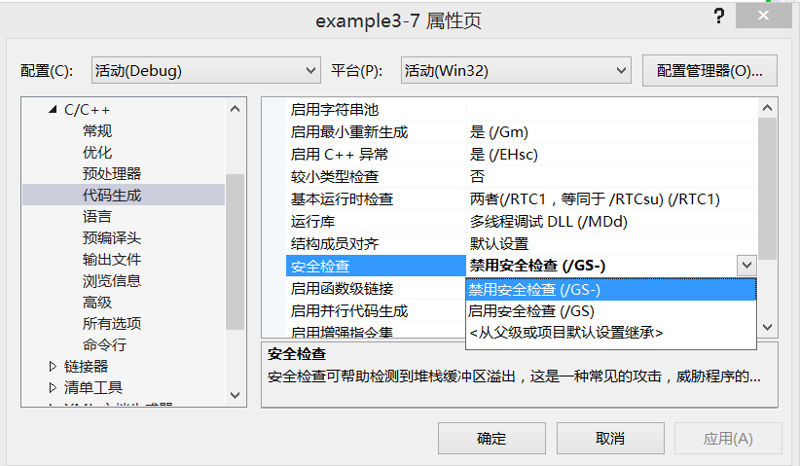
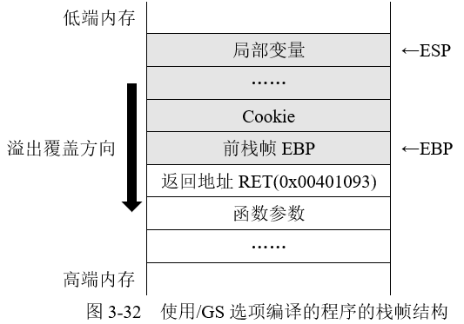
5. Windows平台溢出漏洞保护机制
（1）栈溢出检测选项/GS
调用函数时将一个随机生成的秘密值存放在栈上，当函数返回时，检查这个堆栈检测仪的值是否被修改，以此判断是否发生了栈溢出。

Slide 34
5. Windows平台溢出漏洞保护机制
（1）栈溢出检测选项/GS
如果编译器启用了/GS选项，那么当程序编译时，它首先会计算出程序的一个安全Cookie；
然后将安全Cookie保存在加载模块的数据区中，在函数调用之时，这个Cookie被复制到栈中，位于RET返回地址、EBP与局部变量之间；
在函数调用结束时，程序会把这个Cookie和事先保存的Cookie进行比较。如果不相等，就说明进程的系统栈被破坏，需要终止程序运行。
在典型的缓冲区溢出中，栈上的返回地址会被数据所覆盖，但在返回地址被覆盖之前，安全Cookie早已经被覆盖了，因此在函数调用结束时检查Cookie会发现异常，并终止程序，这将导致漏洞利用的失效。

Slide 35
5. Windows平台溢出漏洞保护机制
（1）栈溢出检测选项/GS
对抗/GS保护：围绕Cookie值展开的。
猜测Cookie值
通过同时替换栈中的Cookie和Cookie副本
覆盖SEH绕过Cookie检查
覆盖父函数的栈数据绕过Cookie检查

Slide 36
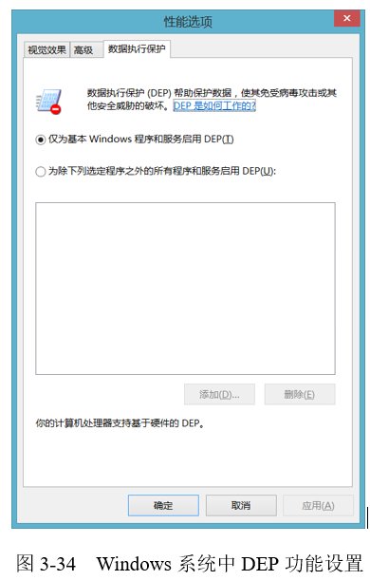
5. Windows平台溢出漏洞保护机制
（2）数据执行保护DEP（Data Execution Prevention）
通过使可写内存不可执行或使可执行内存不可写来消除类似的威胁。
Visual Studio编译器提供了一个链接标志（/NXCOMPAT），可以在生成目标应用程序时使程序启用DEP保护。

Slide 37
5. Windows平台溢出漏洞保护机制
对抗数据执行保护DEP：执行已经加载的模块中的指令或调用系统函数则不受DEP影响，而栈上的数据只需作为这些函数/指令的参数即可。
利用ret-to-libc执行命令或进行API调用，如调用WinExec实现执行程序。
将包含Shellcode的内存页面标记为可执行，然后再跳过去执行。
通过分配可执行内存，再将Shellcode复制到内存区域，然后跳过去执行。
先尝试关闭当前进程的DEP保护，然后再运行Shellcode。

Slide 38
补充：Ret2libc原理
Ret2libc是一种无Shellcode的漏洞利用技术，即不直接跳转到shellcode，而是去执行库中的代码，被执行的代码也就可以看作是恶意代码
虽然NX/XD禁止在堆栈上执行代码，但库中的代码依然是可以执行的，可以利用这点绕过DEP技术。
例如，可以在库中找到一段执行系统命令的代码或函数（如WinExec），用这段库代码的地址覆盖返回地址，当函数返回时执行流会跳转到库代码上。
这种技术只能执行一些简单的代码，缺乏灵活性，对执行代码的功能有很大的限制，但即使如此，也可以造成很大的危害。

Slide 39
补充：Ret2libc原理
攻击开始前的栈
低地址
buf
0x56555591
…
…
…
原函数返
回地址->
攻击准备好后的栈
buf
0xf7e1ed10
0xdeadbeef
0xffffd93a
…
system()函数地址->
ESP
高地址
无用的返回地址->
指向“ /bin/sh”字符串的地址->
ESP
返回地址RET
函数参数1
函数参数2
满足函数调用习惯（calling conventions）的栈结构

Slide 40
补充：Ret2libc原理
攻击准备好后的栈
buf
0xf7e1ed10
0xdeadbeef
0xffffd93a
…
system()函数地址->
ESP
无用的返回地址->
指向“ /bin/sh”字符串的地址->
EIP
0x56555563 <main+70>: ret
-----------------------------------------------------------------------------------
system
0xf7e1ed10 <system>: sub esp,0xc
0xf7e1ed13 <system+3>: mov eax,DWORD PTR [esp+0x10]
0xf7e1ed17 <system+7>: call 0xf7f16c7d

Slide 41
补充：Ret2libc原理
攻击准备好后的栈
buf
0xf7e1ed10
0xdeadbeef
0xffffd93a
…
system()函数地址->
无用的返回地址->
ESP
指向“ /bin/sh”字符串的地址->
0x56555563 <main+70>: ret
-----------------------------------------------------------------------------------
system
0xf7e1ed10 <system>: sub esp,0xc
0xf7e1ed13 <system+3>: mov eax,DWORD PTR [esp+0x10]
0xf7e1ed17 <system+7>: call 0xf7f16c7d
EIP
Notes:
-0xc+0x10=0x4，即取指向“/bin/sh”的地址到eax中了

Slide 42
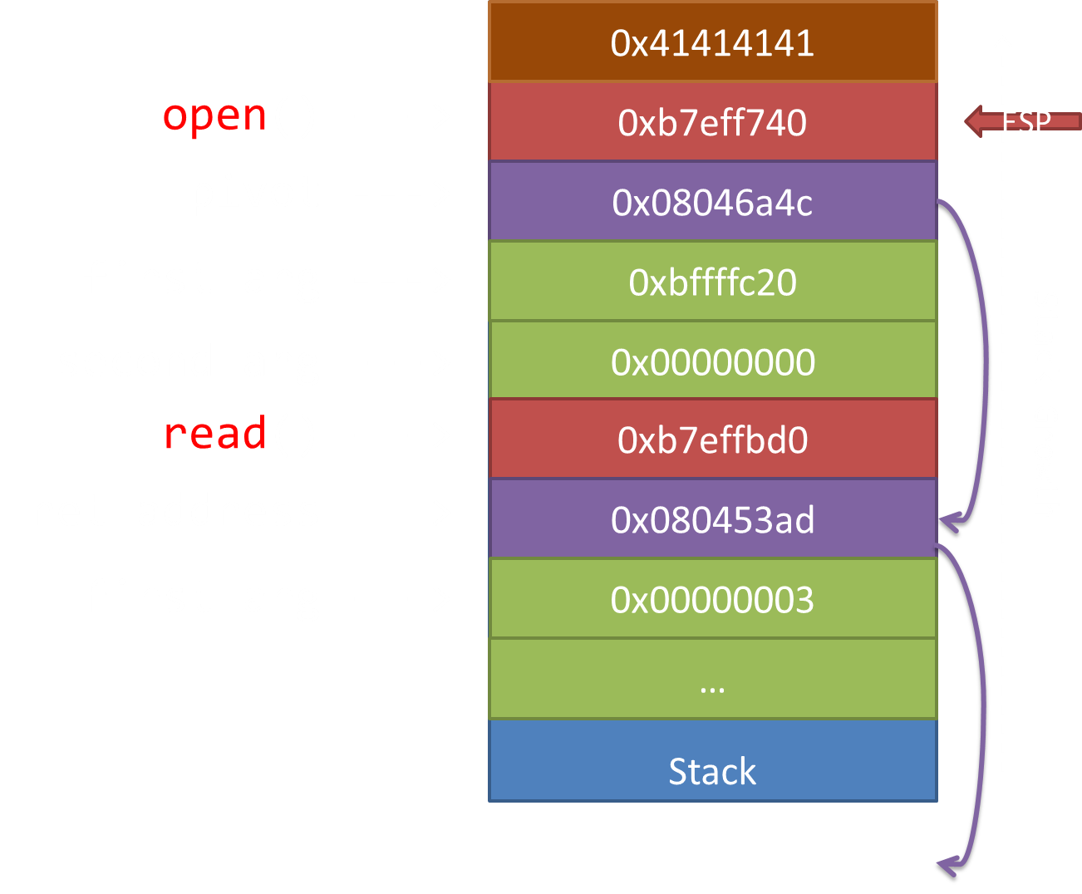
补充：Ret2libc原理
利用前面标为“无用”的返回地址，可以实现链式调用（chaining calls）libc函数
如右图调用open后调用read
Nergal, The advanced return-into-lib(c) exploits, Phrack, Volume 0x0b, Issue 0x3a, 2001

Slide 43
补充：Ret2libc原理
Ret2libc的限制
攻击者只能逐个调用多个libc函数，无法实现条件分支
只能调用存在libc库中的函数
如移除应用程序实际较少使用的system()函数？

Slide 44
补充：ROP原理
ROP（return-oriented programming），一种创造性地采用代码中现有代码小部件（Gadgets），来实现shellcode等功能的方法，可以绕过NX（即W⊕X，DEP）
Hacking: the art of exploitation 2e 一书成书较早（2008）未提及ROP
最早由Shacham教授在2007年提出
H. Shacham. The Geometry of Innocent Flesh on the Bone: Return-into-libc without Function Calls (on the x86). In 14th ACM CCS, 2007 本论文获得2017年ACM CCS Test-of-Time Award
至今仍是最常见（以及学术上提及最多）的攻击方式之一

Slide 45
补充：ROP原理
图灵完备（Turing Complete）
可以做图灵机能做的事情—基本上就是一般认知意义上可计算的所有事情
Shacham 在其CCS’07文章中并未给出证明
后续文章一般会给出证明
两种证明方法
能模拟图灵机
能模拟已知的图灵完备的语言
ROP还可以执行系统调用
Notes:
典型的图灵完备语言：
C等通用编程语言
支持加法、存取内存、条件分支的语言
[Raul Rojas 1996]证明with self-modifying code, an instruction set with load, store, increment, zero and unconditional branching以及 without self-modifying code or code generation, with increment and double-indirect loads and stores (e.g., mov A, [[A]])也是图灵完备
Brainfuck程序语言(只包括><+-.,[])
X86的mov指令

Slide 46

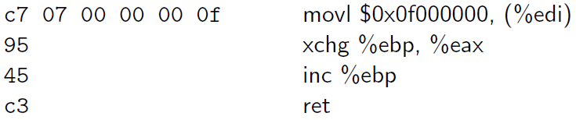
补充：ROP原理
Gadget
一个通常以RET返回指令结尾的代码序列
通常需要链式调用多个gadgets来实现希望的如shellcode功能
链式调用的多个gadgets被称为ROP Chain
并非要求是代码中原有的指令，只要字面值符合即可
程序中原本指令序列
攻击者从c7字节起可获得的指令序列

Slide 47
补充：ROP原理
ROP chain由多个gadgets组成
Gadget例子
xor ret | eax, | eax
pop pop ret | ebx eax
add ret | eax, | ebx

Slide 48
补充：ROP原理
It is almost always possible to create a logically equivalent ROP chain for a given piece of shellcode
exit(0) - shellcode exit(0) - ROP chain
xor ret | eax, | eax
xor ret | ebx, | ebx
inc ret | eax
int | 0x80
xor | eax, | eax
xor inc int | ebx, eax 0x80 | ebx

Slide 49
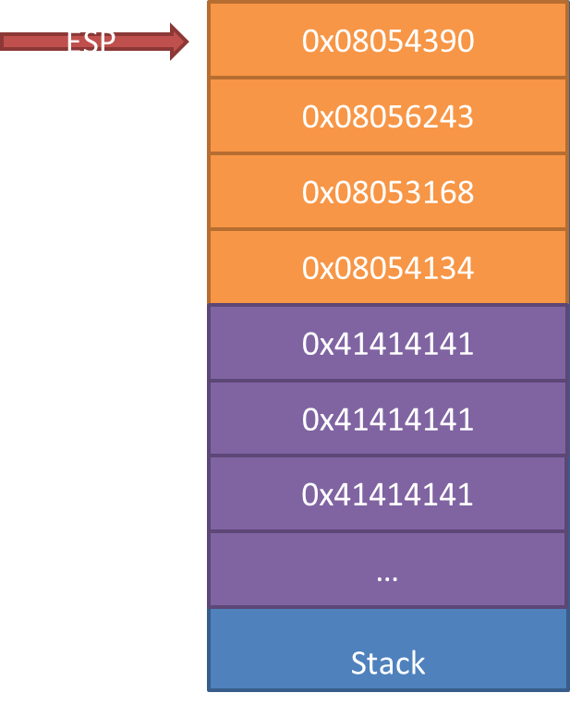

补充：ROP原理
ROP chain
exit(0) - ROP chain
xor ret | eax, | eax
xor ret | ebx, | ebx
inc ret | eax
int | 0x80

Slide 50
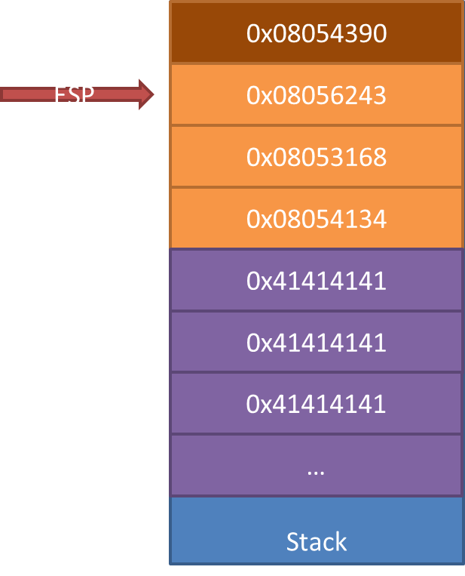

补充：ROP原理
ROP chain
exit(0) - ROP chain
xor ret
eax, eax
xor ret
ebx, ebx
inc ret
eax
int
0x80

Slide 51
补充：ROP原理
ROP chain
exit(0) - ROP chain
xor ret
eax, eax
xor ret
ebx, ebx
inc ret
eax
int
0x80

Slide 52
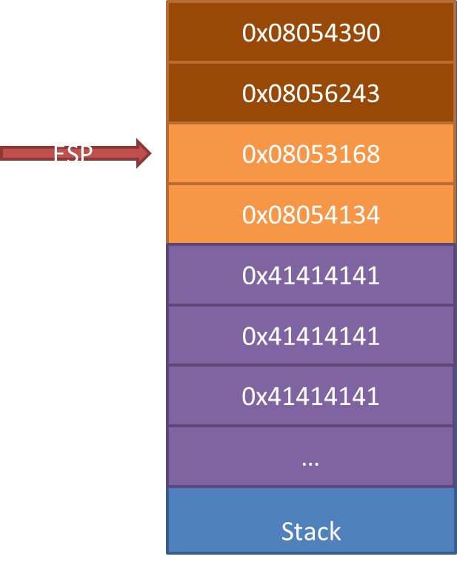
补充：ROP原理
ROP chain
exit(0) - ROP chain
xor ret
eax, eax
xor ret
ebx, ebx
inc ret
eax
int
0x80

Slide 53
补充：ROP原理
ROP chain
exit(0) - ROP chain
xor ret
eax, eax
xor ret
ebx, ebx
inc ret
eax
int
0x80

Slide 54
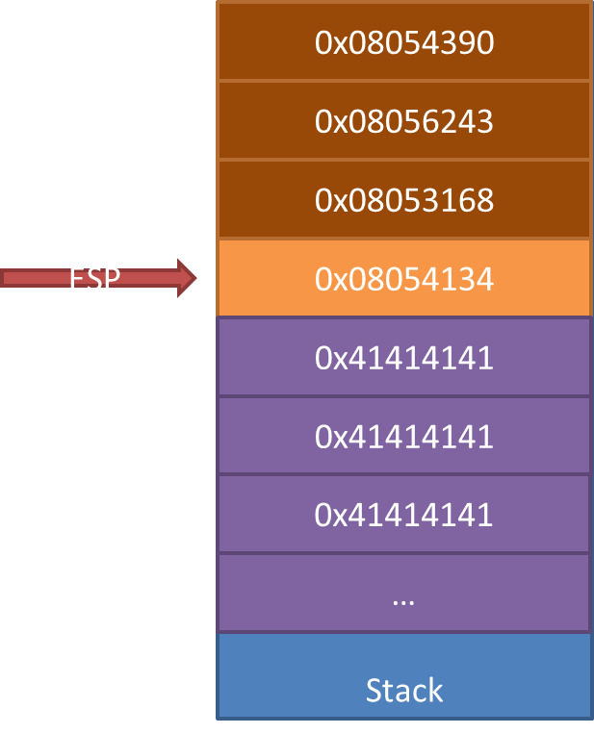
补充：ROP原理
ROP chain
exit(0) - ROP chain
xor ret
eax, eax
xor ret
ebx, ebx
inc ret
eax
int
0x80

Slide 55
补充：ROP原理
ROP chain
exit(0) - ROP chain
xor ret
eax, eax
xor ret
ebx, ebx
inc ret
eax
int
0x80

Slide 56
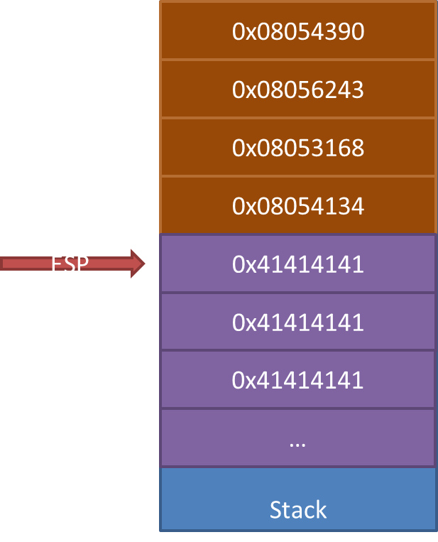
补充：ROP原理
ROP chain
exit(0) - ROP chain
xor ret
eax, eax
xor ret
ebx, ebx
inc ret
eax
int
0x80

Slide 57
补充：ROP原理
ROP chain
exit(0) - ROP chain
xor ret
eax, eax
xor ret
ebx, ebx
inc ret
eax
int
0x80
exists…

Slide 58
补充：ROP原理
实现了调用了exit(0)而不使用shellcode
手动编写ROP可能会比较困难，需要富有创造性地使用你所找到的gadgets
Typically in modern exploitation you might only get one targeted overwrite rather than a straight stack smash
What can you do when you only have one gadget worth of execution?
Answer: Stack Pivoting
Stack Pivoting（栈指针劫持，栈转轴）的提出：Dino Dai Zovi, Practical return-oriented programming, RSA 2010

Slide 59
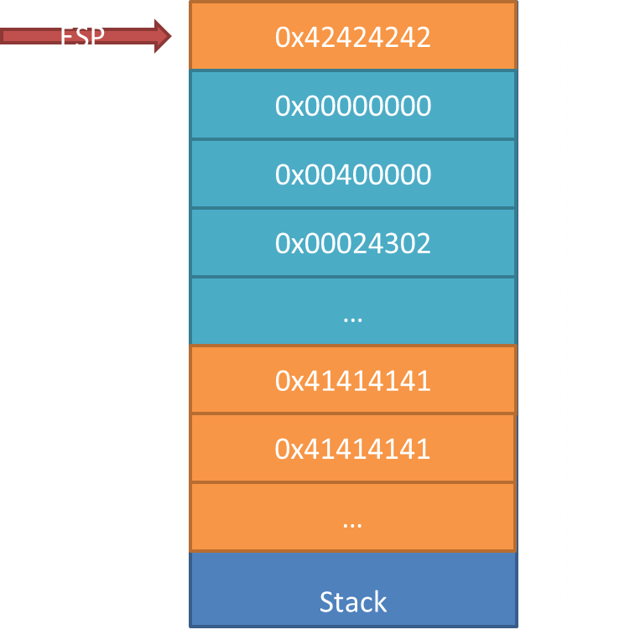
补充：ROP原理
You control the orange
You have one gadget before you drop into arbitrary data on the stack

Slide 60
补充：ROP原理
You control the orange
You have one gadget before you drop into arbitrary data on the stack

Slide 61
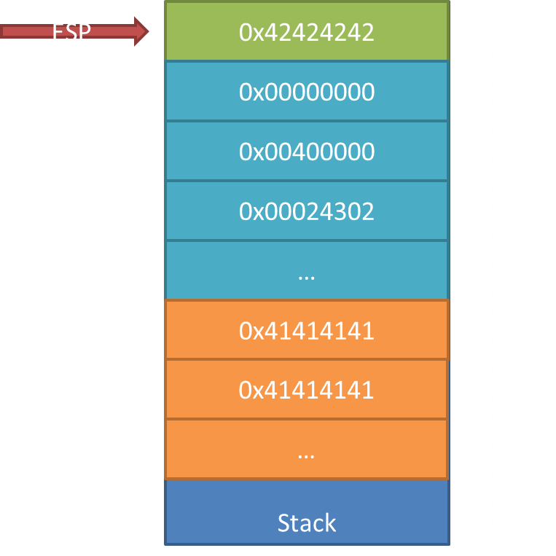
补充：ROP原理
You control the orange
You have one gadget before you drop into arbitrary data on the stack
Use your one gadget to move ESP into a more favorable location (Stack Pivot)

Slide 62
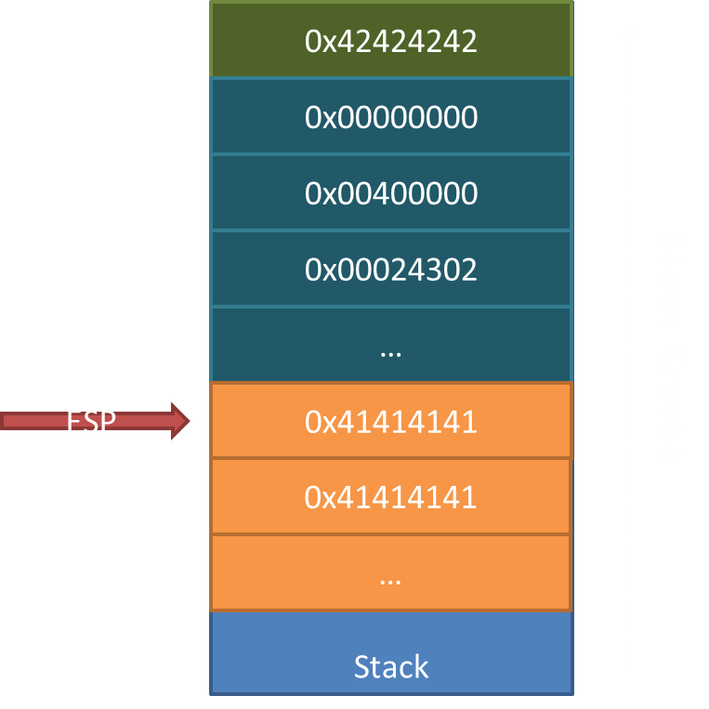
补充：ROP原理
add esp, 0x40c ret
You control the orange
You have one gadget before you drop into arbitrary data on the stack
Use your one gadget to move ESP into a more favorable location (Stack Pivot)

Slide 63
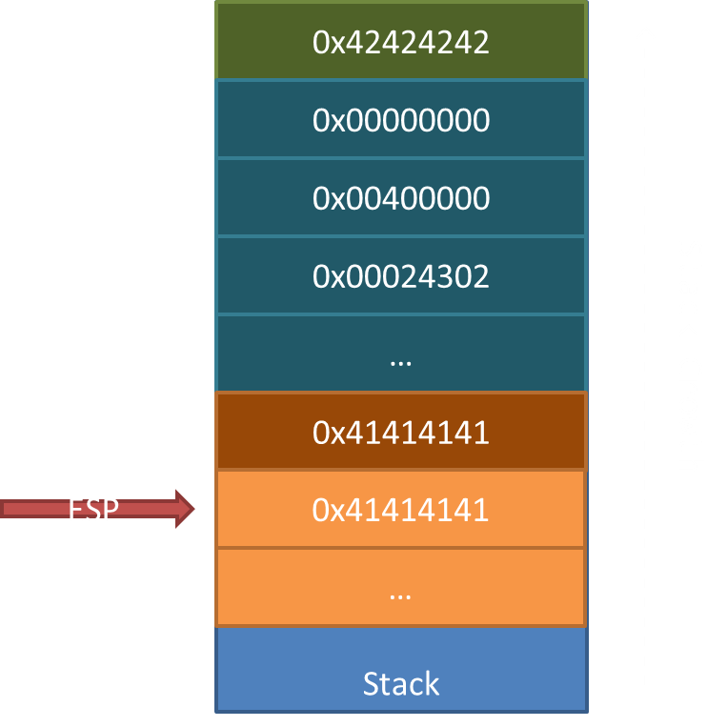
补充：ROP原理
add esp, 0x40c ret
You control the orange
You have one gadget before you drop into arbitrary data on the stack
Use your one gadget to move ESP into a more favorable location (Stack Pivot)

Slide 64
补充：ROP原理
add ret
esp, 0xXXXX
sub ret
esp, 0xXXXX
any gadgets that touch esp will probably be of interest for a pivot scenario
ret 0xXXXX
leave ret
; (mov esp, ebp)
xchg eXX, esp ret

Slide 65
补充：ROP原理
You may not find an exact pivot, or you may need to pivot multiple times!
You can always pad your ROP Chains with ROP NOPs which are simply gadgets that point to ret’s

Slide 66
补充：JOP原理
仅使用RET结尾的Gadget有时候有一些限制
选择不够多
有针对性的防御和检测措施提出（检测频繁使用栈上地址、移除ret、避免c3字节）
两篇论文提出采用JMP指令作为替代（虽然CCS‘07论文中也提到可使用JMP指令但未深入）
Tyler Bletsch, Xuxian Jiang, Vince W. Freeh, and Zhenkai Liang. Jump-oriented programming: a new class of code-reuse attack. In 6th ACM ASIACCS, 2011
S. Checkoway, L. Davi, A. Dmitrienko, A.-R. Sadeghi, H. Shacham, and M. Winandy. Return-oriented programming without returns. In 17th ACM CCS, 2010.

Slide 67
补充：JOP原理

Slide 68
补充：JOP原理

Slide 69
补充：JOP原理
JOP关键
Dispatcher Gadget
实现一个虚拟PC，来对不同的Functional Gadagets进行调度
类似于CCS’10文章中的Trampoline（蹦床）

Slide 70
补充：Return2libc及ROP的防护
各种针对性措施
去除system()函数
减少代码中的gadget
检测ret等短序列调用
...
Notes:
Linux/Android
https://lwn.net/Articles/810077/
https://source.android.com/devices/tech/debug/kcfi
Windows
https://www.anquanke.com/post/id/85493
https://docs.microsoft.com/en-us/windows/win32/secbp/control-flow-guard

Slide 71
补充： Return2libc及ROP的防护
更高级措施
Control Flow Integrity/Guard（控制流完整性） [Abadi:CFI:CCS05][CFIGccLLVM:Security14]
编译器如LLVM/VisualStudio2015已正式支持
LLVM Clang -fsanitize=cfi
VS flag /guard:cf
Windows上同时需编译器与操作系统支持
Window 8.1起引入支持
Windows 10 1703起内核采用CFG编译
Android 8.1起部分启用CFI，9的内核中应用了CFI，Linux内核的CFI编译正在准备
Data Flow Integrity [Castro:DFI:OSDI06]
Notes:
LLVM-Clang
https://clang.llvm.org/docs/ControlFlowIntegrity.html
Linux/Android
https://lwn.net/Articles/810077/
https://source.android.com/devices/tech/debug/kcfi
Windows
https://www.anquanke.com/post/id/85493
https://docs.microsoft.com/en-us/windows/win32/secbp/control-flow-guard

Slide 72
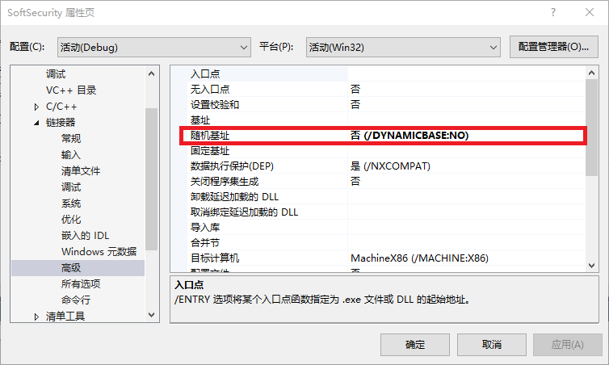
5. Windows平台溢出漏洞保护机制
（3）地址空间布局随机化ASLR
通过对堆、栈、共享库映射等线性区域布局的随机化，增加攻击者预测目的地址的难度，防止攻击者直接定位攻击代码位置，达到阻止漏洞利用的目的。
在目前的VS编译器中，均提供了连接选项/DYNAMICBASE。

Slide 73
5. Windows平台溢出漏洞保护机制
（3）地址空间布局随机化ASLR
ASLR机制的缺陷和绕过方法
对本地攻击者无能为力
造成内存碎片的增多
利用没有采用/DYNAMICBASE选项保护的模块做跳板

Slide 74
5. Windows平台溢出漏洞保护机制
（4）安全结构化异常处理SafeSEH
SafeSEH保护机制的作用是防止覆盖和使用存储栈上的SEH结构。
其实现原理是，编译器在链接生成二进制IMAGE时，把所有合法的异常处理函数的地址解析出来制成一张安全的SEH表，保存在程序的IMAGE数据块里面，当程序调用异常处理函数时会将函数地址与安全SEH表中的地址进行匹配，检查调用的异常处理函数是否位于该表中。
微软在.Net编译器中加入了/safeSEH连接选项。

Slide 75
5. Windows平台溢出漏洞保护机制
（4）安全结构化异常处理SafeSEH
对抗SafeSEH机制的方法
利用未启用SafeSEH的模块作为跳板进行绕过
利用加载模块之外的地址进行绕过

Slide 76
5. Windows平台溢出漏洞保护机制
（5）增强缓解体验工具包EMET
EMET的基本保护功能介绍如下。
增强型DEP
SafeSEH的升级版——SEHOP
强制性ASLR
HeapSpray防护

Slide 77
本讲要点
1. 什么是缓冲区溢出漏洞？
2. 什么是栈溢出？栈溢出漏洞如何利用？
3. 什么是堆溢出？堆溢出漏洞如何利用？
4. 什么是格式化字符串漏洞？该漏洞如何利用？
5. 针对缓冲区溢出漏洞，Windows平台设置了哪些保护机制？

